Slide 1


В рамках
Дня детских изобретений
Группа № 12 «Паровозик»
Дошкольного подразделения «Надежда»
представляет:

Slide 2
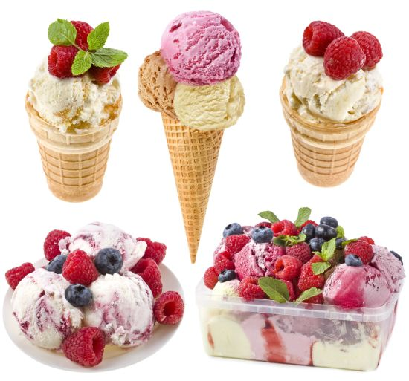
Мороженое
Я в стаканчике, рожке,
Вкусное и нежное.
Сделано на молоке,
Чаще белоснежное.
В морозилках проживаю,
А на солнце сразу таю.

Slide 3
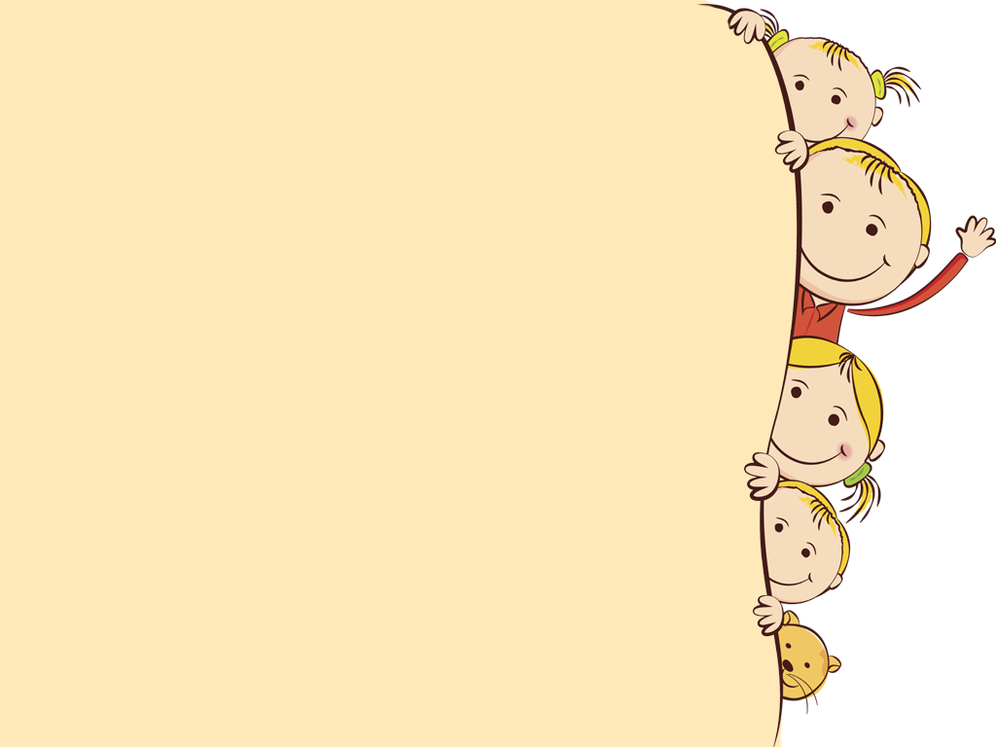
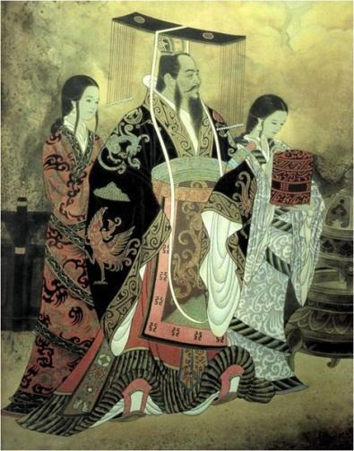
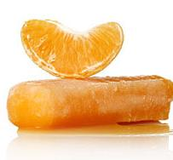
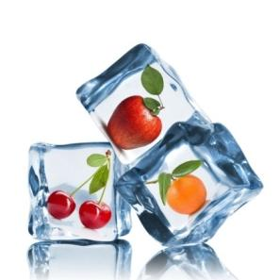
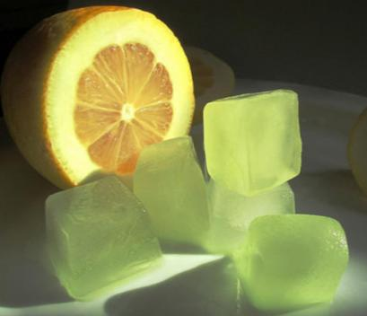
Мороженое –любимое лакомство детей и взрослых.
История мороженого очень древняя и увлекательная.
Первое мороженое появилось в Древнем Китае
5 тысяч лет тому назад.
Китайцы лакомились снегом и льдом, смешанным с кусочками апельсинов, лимонов и зернышками гранатов.

Slide 4
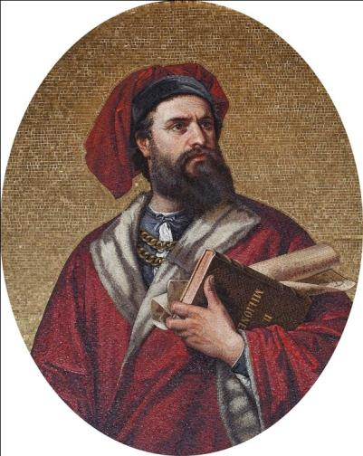
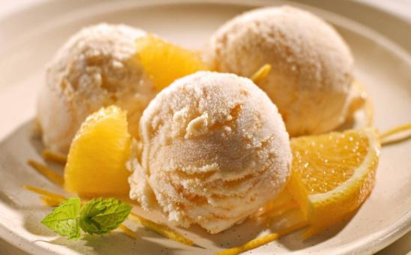
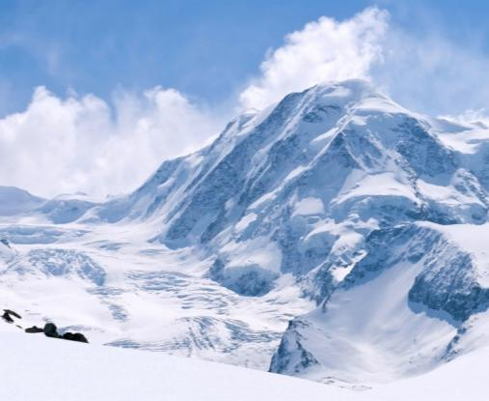
В Европу, как гласит легенда, рецепт фруктового мороженого привез из Китая итальянский путешественник Марко Поло в начале XIV века.
.
Мороженое представляло собой охлажденные и подслащенные соки, с медом и орехами
Снег для их приготовления холодного десерта доставляли с отдаленных альпийских ледников, а для длительного хранения снега строили вместительные ледяные погреба.

Slide 5
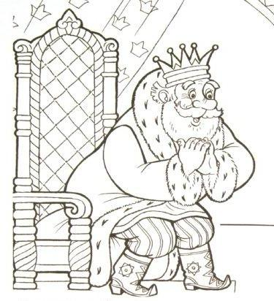
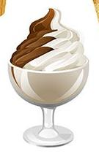
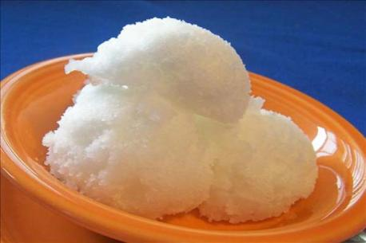
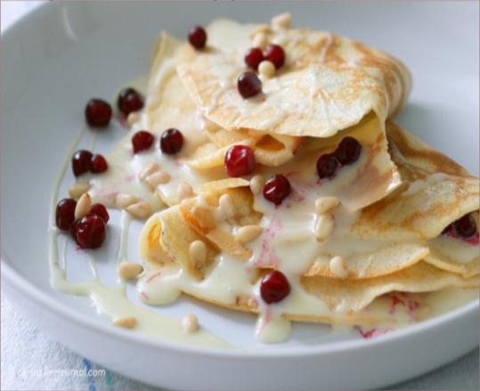
В Древней Руси в жару ели наструганное замороженное молоко или сливки. Все это выставляли на крыльцо для замерзания
Ледяные брикеты подавали к блинам на Масленицу

Slide 6
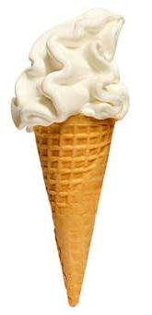
Вафельный рожок
В 1904 году во время Всемирной выставки в Америке продавцу мороженого не хватало бумажных стаканчиков .Он попросил помощи у продавца вафель Эрнеста Хамви, чей киоск находился неподалеку. Они начали сворачивать рожки и класть внутрь мороженое. Так были изобретены вафельные рожки

Slide 7
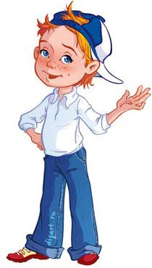
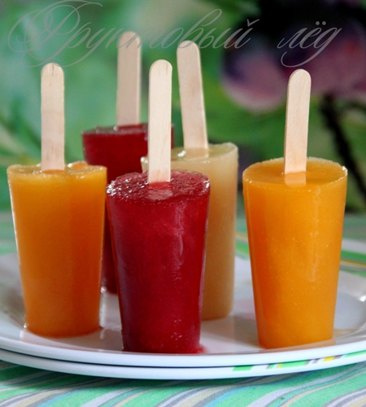

Палочку для мороженого изобрёл в 1905 году
11-летний Фрэнк Эпперсон.
Однажды в морозный день он забыл свой стаканчик с лимонадом на крыльце своего дома. В стаканчике также была палочка для перемешивания. Проснувшись утром следующего дня, он обнаружил замёрзший стаканчик с палочкой.
Мороженое на палочке

Slide 8
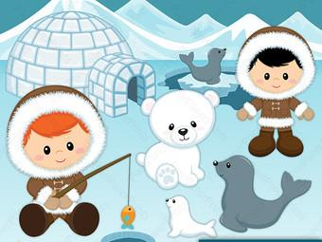
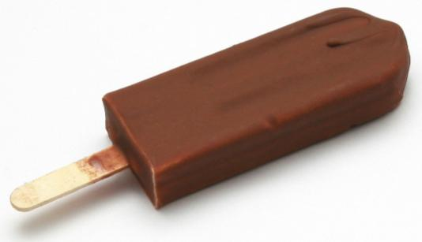
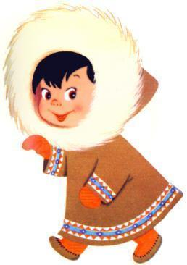
Кристиан Нельсон был тем самым кондитером, который решил поэкспериментировать и покрыть пломбир шоколадом.
Эскимо
Он одновременно продавал своё мороженое и показывал фильм о жизни эскимосов. Своё изобретение он назвал эскимо-пай, что переводится, как "пирожок эскимоса".

Slide 9
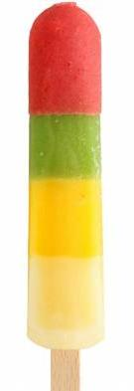
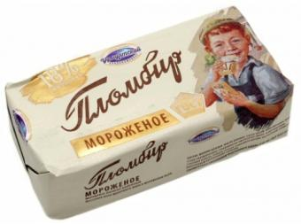
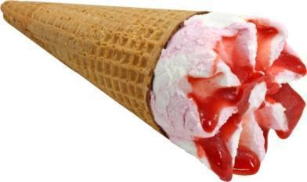
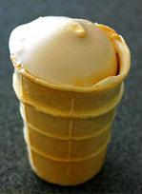

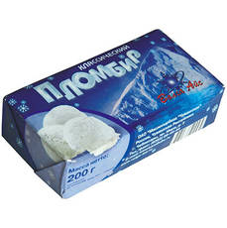
Мороженое состоит из сливок, молока или молочных продуктов, и иногда туда добавляют яйца. Для вкуса в мороженое добавляют ванилин, шоколад, ягоды, орехи или фрукты.

Slide 10
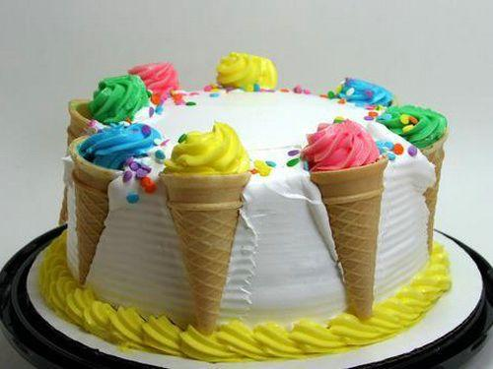
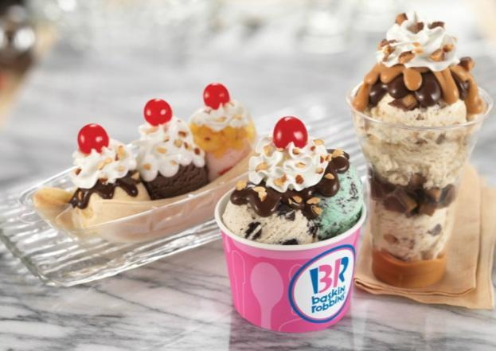
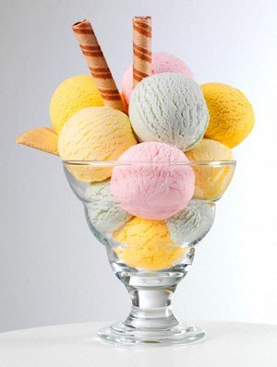
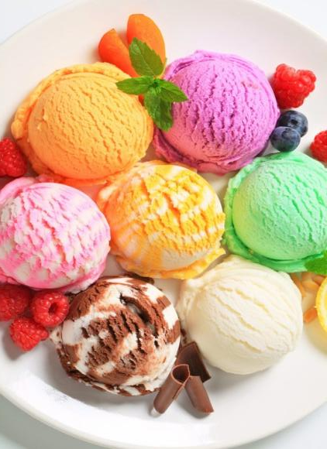
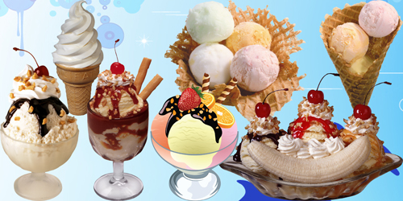
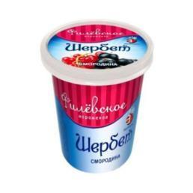

Slide 11
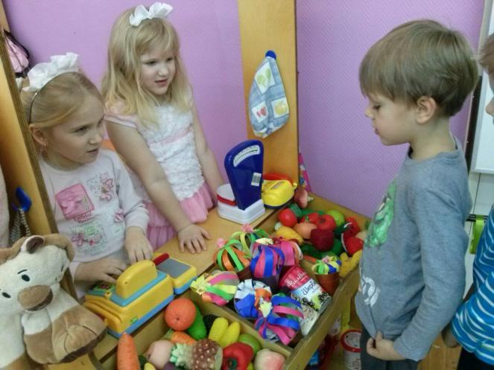
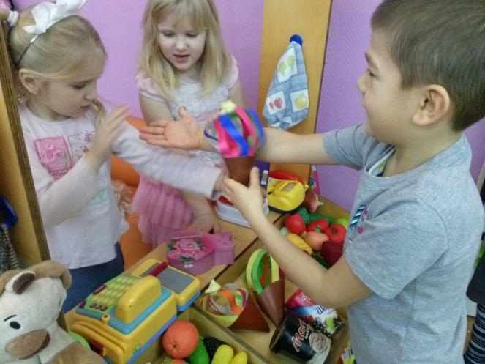
Сюжетно-ролевая игра «Магазин мороженого»

Slide 12
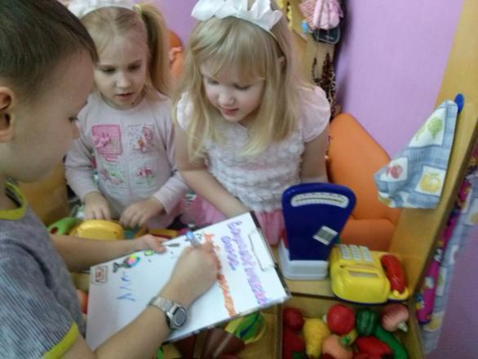
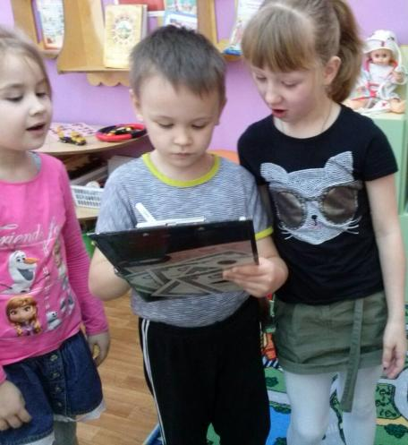
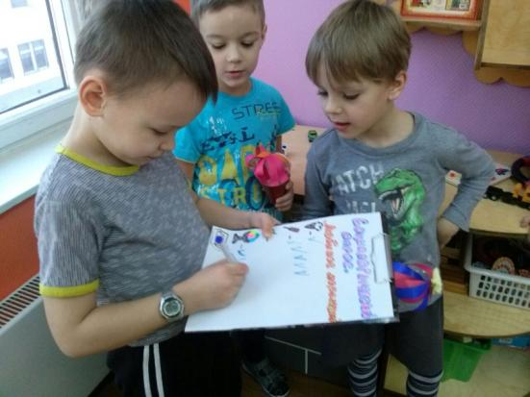
Социологический опрос
«Какое мороженое вы любите?»
По результатам опроса ,самое любимое мороженое ,среди детей нашей группы - ЭСКИМО

Slide 13
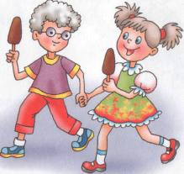
Спасибо за внимание!
Любят Оля с Ванечкой
"Эскимо" на палочке.
Радость шоколадная –
Вся внутри прохладная!

Slide 14
Интересные факты
Группа № 12 «Паровозик»
Дошкольного подразделения «Надежда»
представляет:

Slide 15
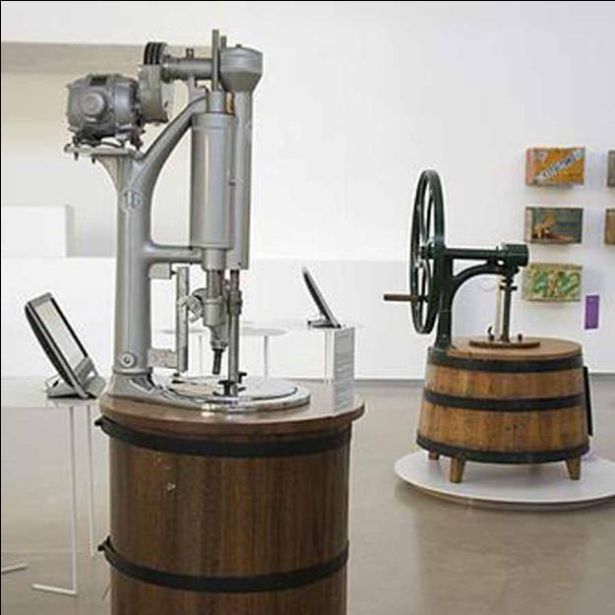
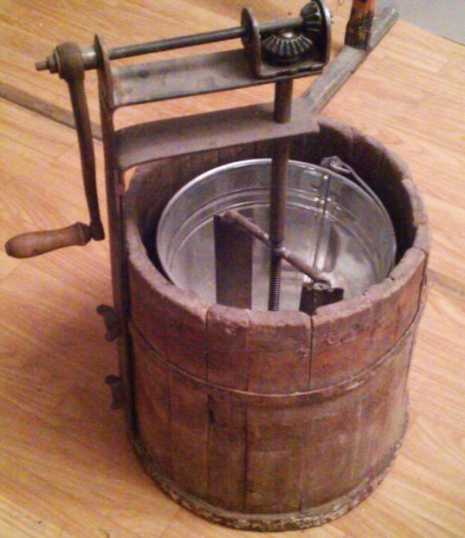
Первые машины для приготовления мороженого

Slide 16
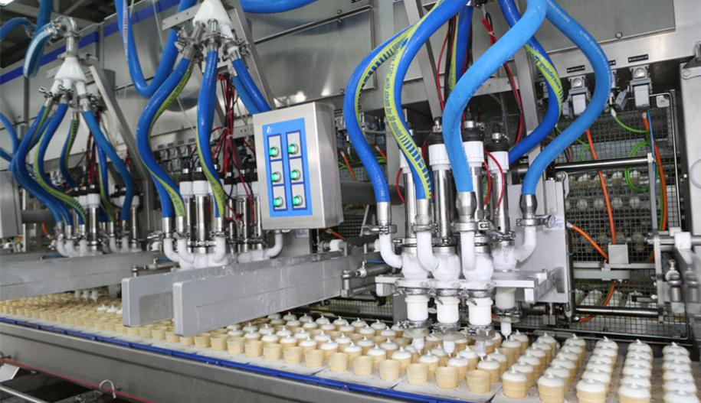
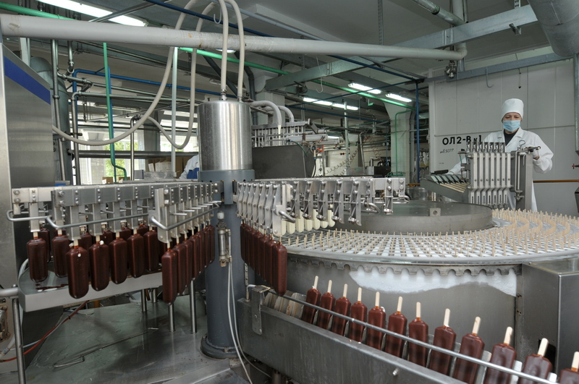
Современное производство мороженого

Slide 17
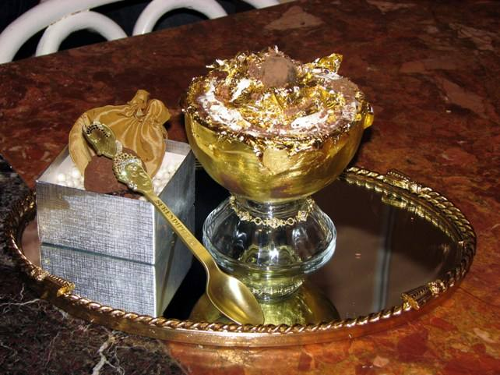
Самое дорогое
в мире-
«Золотое» мороженое

Slide 18
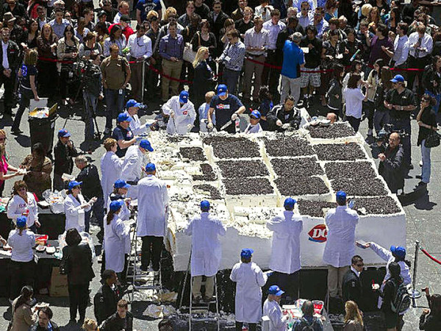
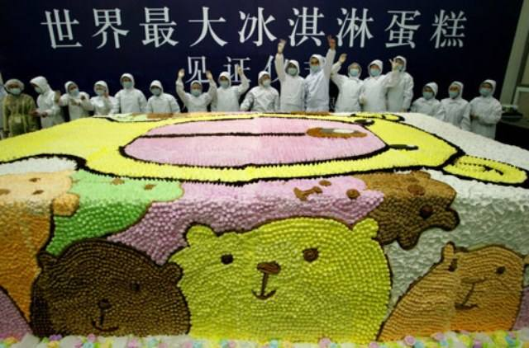
Самый
большой
торт-мороженое сделан в Китае весом 8 тонн

Slide 19
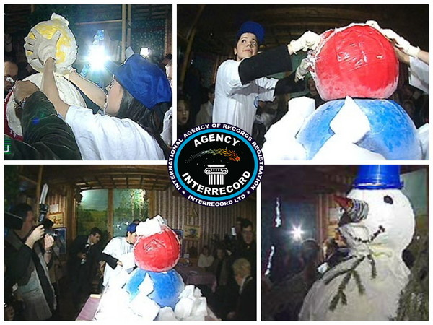
В Москве из мороженого сделали гигантского снеговика ростом 2 метра и весом 300 кг. Снеговик был выполнен в цветах российского флага из клубничного, черничного и сливочного мороженого.

